Slide 1



مادَّةُ اللُّغةِ العَربيَّةِ
الثالثة
إعدادي
المال والأعمال
المرحلة 2
عالم المال
الوحدة الأولى
الحصة 2
الأسبوع
الإنتاج الكتابي: إنتاج نص حجاجي (التعرف والبناء)
الحصة 3
Notes:
1

Slide 2






أيقونات مخصصة للأستاذ
صفحات خاصة بالأستاذ(ة)
نمذجة المهمة من طرف الأستاذ (شرح بصوت مرتفع)
تعليمات أو شروحات للتلاميذ – خارج إطار النمذجة (بصوت مرتفع)
التذكير بميثاق القسم
تصحيح التمرين المنزلي

Slide 3








أيقونات مخصصة للتلاميذ
يستعمل التلاميذ اللوحات للإجابة
يرفع التلاميذ أيديهم للمشاركة
يستمع التلاميذ للأستاذ بتركيز
يسجّل التلاميذ ما ينبغي تسجيله على دفاترهم
يشتغل التلاميذ في ثنائيات
يشتغل التلاميذ بشكل مستقل
يقوم التلاميذ إلى السبورة

Slide 4







العدة اللازمة
عدة الأستاذ
عدة التلميذ
الحصة ppt
دفتر التلميذ
بطاقة التحضير للحصة
الكراسة

Slide 5
هيكلة الوحدة الديدكتيكية:
الأسبوع الثاني
الأسبوع الأول
………..
الحصة 5
أستمع بتركيز وأفهم: العملة الافتراضية
الحصة 1
الطلاقة والفهم: القوانين الخمسة للمال (ح2)
الحصة 5
الحصة 6
الظواهر اللغوية :أسلوب الشرط
الحصة 2
………..
الحصة 6
الإنتاج الكتابي ح 1: إنتاج نص حجاجي
الحصة 7
الحصة 3
الإنتاج الكتابي ح 2: إنتاج نص حجاجي
الحصة 7
أتحدث: عرض خطة تدبير الميزانية الشخصية
………..
الحصة 4
الحصة 8
الحصة 4
الدعم والتقويم
الحصة 8
الطلاقة والفهم: القوانين الخمسة للمال (ح1)
………..
الطلاقة والفهم: كيف أحببت القراءة

Slide 6


هيكلة حصة الإنتاج الكتابي: حصة التعرف والبناء
افتتاح الحصة: (النشاط الاعتيادي- التصريح بالأهداف)
1
05 دقائق
التعرف والبناء: تعرف النص الحجاجي وعناصره
2
20 دقيقة
النشاط 1: تعرف عناصر النص الحجاجي انطلاقا من نموذج
05 دقائق
النشاط 2: استخراج موارد الكتابة الحجاجية
النشاط 3: استنتاج خطاطة النص الحجاجي
20 دقيقة
05 دقائق
3

Slide 7

افتتاح الحصة
5 دقائق

Slide 8

مَرْحَبًا بِكُمْ. هَلْ أَنْتُمْ مُسْتَعِدُّونَ لِنَبْدَأَ حِصَّتَنَا؟ هَيَّا بِنَا لِنَنْطَلِقْ!

Slide 9

نشاط اعتيادي
5 دقائق

Slide 10


النشاط الاعتيادي: توقف وتدبر: أمثال وحكم
يطلب الأستاذ من المتعلمين التفاعل مع النشاط، والمشاركة في تدبر مثل أو حكمة والتعليق عليها
المثل 2:
"المال لا يصنع الرجال."
المثل 1:
"الدرهم الأبيض ينفع في اليوم الأسود."
المثل 3:
"المال خادمٌ جيد، لكنه سيّدٌ فاسد."

Slide 11


النشاط الاعتيادي: توقف وتدبر: أغني معجمي بمعلومات حول أسماء المال
يطلب الأستاذ من المتعلمين التفاعل مع النشاط، والمشاركة في تقديم قائمة أسماء المال، لإثراء الرصيد اللغوي والمعجمي حول موضوع المال
أسماء دارجة:
- الفلوس- الدرهم- الريال- الدينار- الدولار- الأورو- الجنيه- الكاش....
أسماء باللغة العربية:
- المال – النقود- الدراهم- الدنانير- الرزق- الثروة- العرض- الكنز- الرأسمال
مصطلحات مرتبطة بالمال:
المدخول- الميزانية- النفقة- المصاريف- المدخرات- الزكاة..

Slide 12

مراقبة إنجاز الواجبات المنزلية
دقيقة واحدة

Slide 13

الآن، دعونا نتحقق معًا من الواجبات المنزلية التي طلب منكم إنجازها، لنتأكد من مدى اجتهادكم وفهمكم للدرس.
يراقب المدرس مدى إنجاز المتعلمين للواجبات المنزلية( يكفي المدرس بعينة من المتعلمين في كل حصة).

Slide 14

من يذكرنا بمعنى هذا الضابط الذي ينبغي الالتزام به داخل الفصل؟
يختار المدرس 3 متعلمين

Slide 15
من يذكرنا بمعنى هذا الضابط الذي ينبغي الالتزام به داخل الفصل؟
يختار المدرس 3 متعلمين
أشارك بنشاط.
أرفع يدي للمشاركة.
أنتبه عندما يتحدث أستاذي، وأصغي بعناية لحديث زملائي وزميلاتي
أنتبه عندما يجيب زملائي

Slide 16

التصريح بالأهداف
دقيقتان

Slide 17

عِندَ نِهَايَةِ هذِهِ الحِصَّةِ، سَتَكُونُونَ قَادِرِينَ عَلَى:
يشرح المدرس أهداف الحصة، والمطلوب من المتعلم في كل هدف.
تعرف عناصر النص الحجاجي واستنتاج خطاطته النصية.

Slide 18

النشاط الأول:
تعرف النص الحجاجي وعناصره
20 دقيقة

Slide 19
قبل أن نبدأ الاشتغال على الهدف المعلن عنه، دعونا أولا، نتعرف على المهمة النهائية التي سنشتغل عليها خلال حصتيْ الإنتاج الكتابي.
يعرض المدرس المهمة ويقرأ التعليمة، ويطلب من المتعلمين التركيز والانخراط ليتمكنوا من إنجاز المهمة بنجاح..
المهمة النهائية: إنتاج نص حجاجي (1)
التعليمة: أنتجُ نصًّا حِجاجيًّا مِنِ اثْنَيْ عَشَرَ سَطْراً، أُقْنِعُ فيهِ الْقارِئَ بِوِجْهَةِ نَظَرٍ خاصَّةٍ، مُسْتَثْمِراً الْمُعْجَمَ وَالتَّعابيرَ وَأَفْعالَ الْكَلامِ وَالظَّواهِرَ اللُّغَوِيَةَ الْمُكْتَسَبةَ.

Slide 20
يفكك المدرس مكونات المهمة موضحا: المطلوب والموضوع والموارد، ويشرح كل عنصر على حدة.
لنتعرف مكونات المهمة وعناصرها: إنتاج نص حجاجي للإقناع بوجهة نظر
المطلوب
إنتاج نص حجاجي
الموضوع
الإقناع بوجهة نظر
الموارد
المعجم
التعابير
أفعال الكلام
الدفاع عن رأي
المهمة

Slide 21
وحتى نتمكن من إنجاز هذه المهمة بنجاح، سنتبع التدرج الآتي،
يعرض المدرس خطوات إنجاز المهمة، مشيرا إلى انه سيخصص حصة كاملة لكل خطوة: حصة التعرف ثم حصة الكتابة، ويحث المتعلمين على التركيز والانخراط ليتمكنوا من إنجاز المهمة بنجاح..
خطوات إنجاز المهمة
الخطوة2:
كتابة نص حجاجي يتضمن عناصر الحجاج ويحترم الخطاطة النصية
الخطوة1:
تعرف عناصر النص الحجاجي وخطاطته النصية

Slide 22

نشرع الآن في الخطوة الأولى، التي تهم تعرف النص الحجاجي وعناصره، ونستهلها بتعرف ماهية النص الحجاجي ووظيفته.
يذكر المدرس المتعلمين بالهدف من الحصة، ويحفز استعدادهم لذلك قائلا: لتحقيق الهدف من الدرس ينبغي في المقام الأول أن نتعرف النص الحجاجي ووظيفته. ويمكنه التنويه إلى أن بعضا من المعارف التي سيقدمها، سبق التعرف عليها خلال حصتي الطلاقة والفهم.
النص الحجاجي:
التعريف
النص الحجاجي: هو نصّ يستخدم وسائل لغوية ومنطقية للدفاع عن رأي أو وجهة نظر، أو لدحض رأي مخالف، باستعمال حجج وبراهين مختلفة: (عقلية ونقلية) ..
الوظيفة
إقناع المتلقي بصحة هذا الرأي أو موقف ما تجاه قضية معينة.

Slide 23
يقدم المدرس للمتعلمين عناصر النص الحجاجي ويشرح كل عنصر على حدة.
بعد التعريف بالنص الحجاجي وعناصره، نمر الآن إلى تعرف عناصره
عناصر النص الحجاجي
موضوع الحجاج
(ماذا)
الحجاج: عرض وجهات النظر
(من؟ كيف؟)
الاستنتاج (لماذا؟)
الحجج الداعمة- الحجج الداحضة- أساليب لغوية للإقناع
خلاصة الحجاج: تأكيد وجهة النظر- الرأي- تلخيص- اقتراح رأي/ حل
القضية: وجهة نظر/ رأي...

Slide 24
يقدم المدرس للمتعلمين بعض موارد الكتابة الحجاجية ويشرح كل مورد على حدة.
نمر الآن إلى تحديد بعض موارد الكتابة الحجاجية: التعابير وأفعال الكلام ثم الروابط
أدوات النص الحجاجي
أفعال الكلام
التعابير
الروابط
أرى أن- من وجهة نظري- أظن أن- يبدو لي- لا شك أن- بما أن- السبب في ذلك- بعبارة أوضح- بمعنى آخر- أقصد أن- يعتقد البعض- يذهب آخر- على العكس- وبالتالي- في الختام
لأن- بسبب- نظرا- بما أن- بمعنى- ذلك أن- إذن- غير أن – لكن- بل- أولا- ثاني.. أخيرا- أخيرا- في النهاية- مثلا- نذكر..
إبداء الرأي: أعتقد- أرى- أظن- أعتبر أن...
أفعال الإقناع: أقتع- أؤكد- أبرهن- أثبت...
أفعال المعارضة: أرفض- أستنكر- أعارض- لا أوافق

Slide 25

الممارسة الموجهة الجماعية
النشاط الثاني:
تعرف عناصر النص الحجاجي

Slide 26
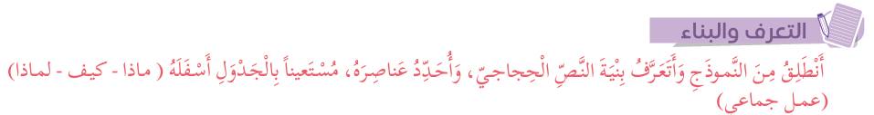
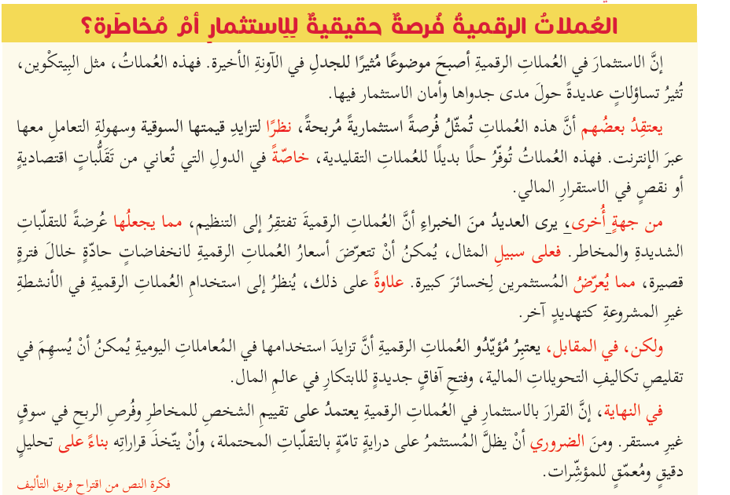
الممارسة الموجهة الجماعية: نشتغل جماعة على تعرف عناصر نص حجاجي انطلاقا من نص نموذج
يعرض المدرس النص النموذج ويوجه المتعلمين إلى قراءته ، وتحديد عناصره الحجاجية مستعينا بالجدول المخصص لذلك. (النشاط 1 في الكراسة ص. 44 )

Slide 27
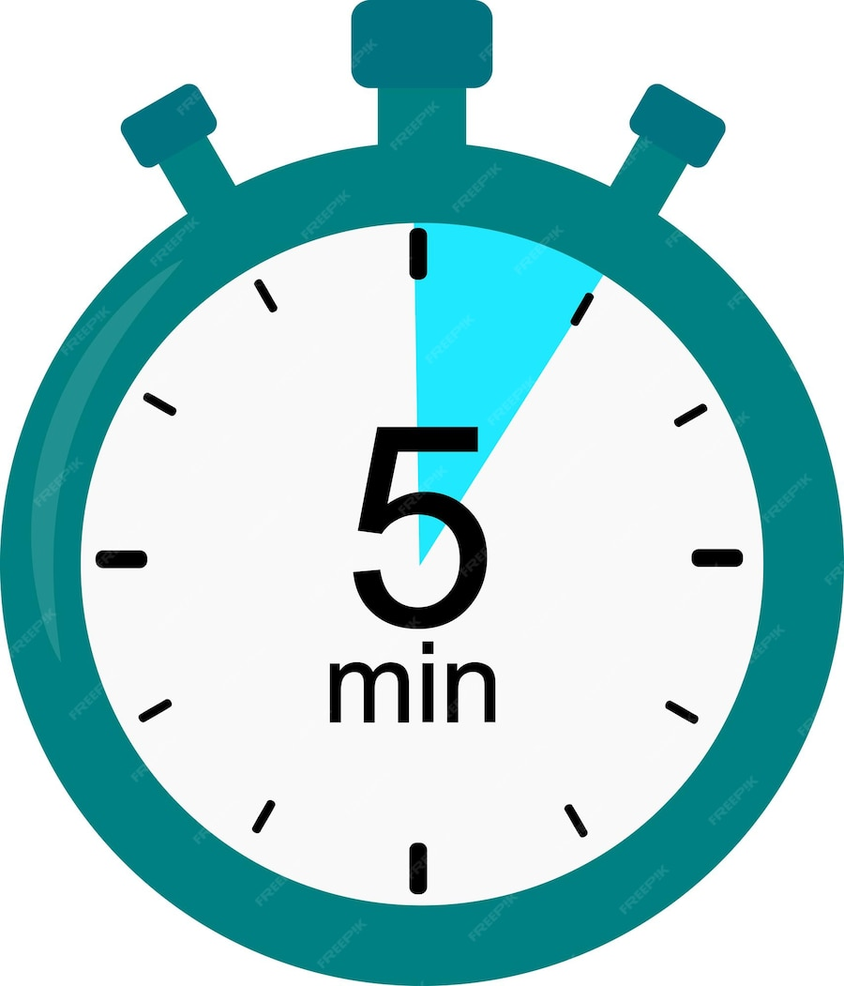


الممارسة الموجهة الجماعية: نشتغل جماعة على تعرف عناصر نص حجاجي انطلاقا من نص نموذج
يعرض المدرس النص النموذج ويوجه المتعلمين إلى قراءته ، وتحديد عناصره الحجاجية مستعينا بالجدول المخصص لذلك. (النشاط 1 في الكراسة ص. 44 )

Slide 28
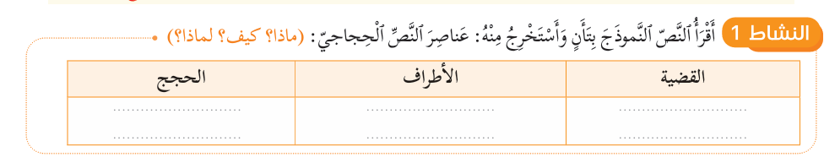
الممارسة الموجهة الجماعية: نشتغل جماعة على تعرف عناصر نص حجاجي انطلاقا من نص نموذج
يعرض المدرس النص النموذج ويوجه المتعلمين إلى قراءته ، وتحديد عناصره الحجاجية مستعينا بالجدول المخصص لذلك. (النشاط 1 في الكراسة ص. 44 )

Slide 29

نشتغل جماعة لتعرف عناصر نص حجاجي انطلاقا من نص نموذج
يعرض المدرس النص النموذج ويوجه المتعلمين إلى قراءته ، وتحديد عناصره الحجاجية مستعينا بالجدول المخصص لذلك. (النشاط 1 في الكراسة ص. 44 )
النشاط 1 - أستخرج من النص النموذج عناصر النص الحجاجي:

Slide 30

الممارسة الموجهة: نشتغل جماعيا من أجل تعرف عناصر النص الحجاجي (انطلاقا من النص النموذج).
يواكب المدرس إجابات المتعلمين، ويطلب تدوينها على السبورة، وبعد تعليل الإجابات والتأكد من صحتها ينقل الجدول إلى كراسة المتعلم أو دفتر الدروس (النشاط 1 ص 44)
يتلقى المدرس الإجابات ويتعهدها بالمواكبة والتعزيز، ويختار نماذج تدون على السبورة..

Slide 31
نشتغل جماعة لتعرف عناصر نص حجاجي انطلاقا من نص نموذج
يعرض المدرس النص النموذج ويوجه المتعلمين إلى قراءته ، وتحديد عناصره الحجاجية مستعينا بالجدول المخصص لذلك. (النشاط 1 في الكراسة ص. 44 )
النشاط 1 - أستخرج من النص النموذج عناصر النص الحجاجي:
القضية | الأطراف | الحجج
تقديم القضية موضوع الحجاج: العملات الرقمية بين القبول والرفض | الطرف المؤيد: العملات الرقمية فرصة استثمارية مربحة | تزايد قيمتها السوقية وسهولة التعامل بها؛ توفر حلولا بديلة .....
 | الطرف المعارض: العملات الرقمية تفتقر للتنظيم مما يجعلها عرضة للتقلبات الشديدة والمخاطر | تفتقر للتنظيم عرضة للتقلبات والمخاطر ....

Slide 32

الممارسة الموجهة الثنائية
تساءلت ما إذا...
النشاط الثالث:
تعرف موارد الكتابة الحجاجية
05 دقائق

Slide 33
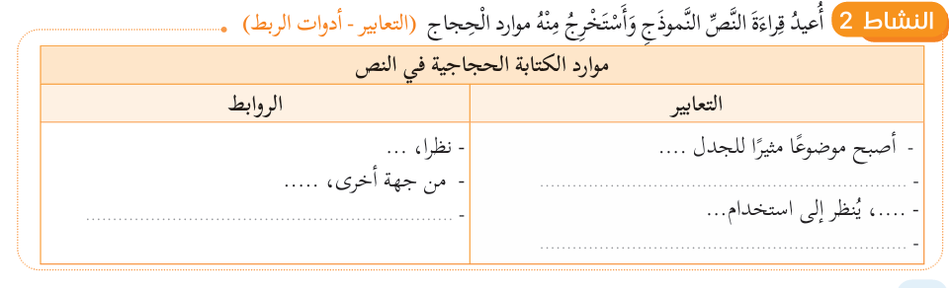
نشتغل في ثنائيات لإتمام استخراج أهم موارد الكتابة الحجاجية من النص النموذج.
يوجه المدرس التلاميذ إلى الاشتغال في ثنائيات لإتمام استخراج بعض موارد الكتابة الحجاجية من النص النموذج، مستعينين بالجدول. وفي أثناء ذلك يواكب المدرس عمل التلاميذ متجولا بين الصفوف ويقدم الدعم والإسناد لمن يحتاجه، ويحرص على الالتزام بالوقت المخصص لإنجاز النشاط.
ب - أستخرج من النص موارد الكتابة الحجاجية ( التعابير - الروابط )

Slide 34
أمامكم ثلاث دقائق لإتمام استخراج موارد الكتابة الحجاجية من النص.
فترة للتحضير

Slide 35



لنستمع إلى إجابتكم.
يعلن المدرس نهاية المدة المخصصة للنشاط، ثم يستمع إلى إجابات 3 ثنائيات، ويحث المتعلمين على تعليل الإجابة، متوخيا خلق تفاعل صفي بطرح سؤال: ما رأيكم في إجابة زميلكم.

Slide 36
نشتغل في ثنائيات لاستخراج موارد الكتابة الحجاجية (انطلاقا من النص النموذج).
يواكب المدرس إجابات المتعلمين، ويطلب تدوينها على السبورة، وبعد تعليل الإجابات والتأكد من صحتها ينقل الجدول إلى كراسة المتعلم أو دفتر الدروس (النشاط 2 ص 44)
يتلقى المدرس الإجابات ويتعهدها بالمواكبة والتعزيز، ويختار نماذج تدون على السبورة..

Slide 37
نشتغل في ثنائيات لإتمام استخراج أهم موارد الكتابة الحجاجية من النص النموذج.
يوجه المدرس التلاميذ إلى الاشتغال في ثنائيات لإتمام استخراج بعض موارد الكتابة الحجاجية من النص النموذج، مستعينين بالجدول. وفي أثناء ذلك يواكب المدرس عمل التلاميذ متجولا بين الصفوف ويقدم الدعم والإسناد لمن يحتاجه، ويحرص على الالتزام بالوقت المخصص لإنجاز النشاط.
ب - أستخرج من النص موارد الكتابة الحجاجية ( التعابير - الروابط )
موارد الكتابة الحجاجية
الروابط | التعابير
فهذه... تثير تساؤلات... - "يعتقد البعض أن" - "من جهة أخرى" - "على سبيل المثال" - "علاوة على ذلك" - "لكن، في المقابل" "في النهاية | - إن الاستثمار في ... أصبح موضوعًا مثيرًا للجدل في الآونة الأخيرة.. - فهذه العملات، مثل ...، تثير تساؤلات عديدة حول مدى جدواها.. - يعتقد البعض أن هذه العملات، تمثل فرصة... - علاوة على ذلك، يُنظر إلى استخدام.... - في المقابل، يعتبر مؤيدو العملات الرقمية أن.... - في النهاية، فإن القرار....- ....

Slide 38
النشاط الثالث:
استنتاج خطاطة النص الحجاجي
(20 دقيقة)

Slide 39
15 دقيقة

Slide 40
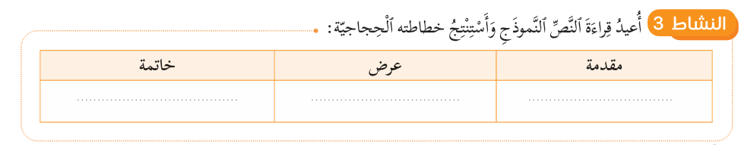
ننتقل في هذا النشاط إلى تعرف خطاطة النص الحجاجي، وسنبدأ بالمقدمة، انتبهوا جيدا سأشرح لكم المهمة
يدعو المدرس المتعلمين إلى الانتباه ويشرح لهم المهمة، ثم يشرع في نمذجة خطاطة النص الحجاجي مذكرا بماهيته ومكوناته، مصرحا بالخطوات المتبعة، وبكيفية الإنجاز حتى يتمكن التلاميذ من إنجاز المهمة على نفس المنوال.

Slide 41
ننتقل في هذا النشاط إلى تعرف خطاطة النص الحجاجي، انتبهوا جيدا سأشرح لكم مكونات خطاطة النص الحجاجي
يدعو المدرس المتعلمين إلى الانتباه ويشرح لهم المهمة، ثم يشرع في نمذجة خطاطة النص الحجاجي مذكرا بماهيته ومكوناته، مصرحا بالخطوات المتبعة، وبكيفية الإنجاز حتى يتمكن التلاميذ من إنجاز المهمة على نفس المنوال.
المقدمة: تقديم القضية والتعريف بها
العرض: عرض وجهات النظر مدعمة بالحجج والأمثلة وأدوات الإقناع
خطاطة النص الحجاجي
الخاتمة: خلاصة- تأكيد وجهة النظر المؤيدة

Slide 42
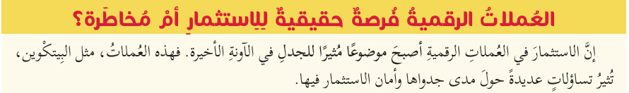
ركزوا جيدا، سننتقل إلى تعرف الخطاطة الحجاجية لفهم كيف ينظمُ الحجاج، لاستيعاب منهجية بناء النص الحجاجي، استعدادا للكتابة.
يدعو المدرس المتعلمين إلى الانتباه والتركيز قائلا: سأستخرج امامكم خطاطة هذا النص، وسأشرح لكم كيف أحدد كل مرحلة، وسأشرح لكم كيف أفكّر في كل مرحلة، لأن الهدف ليس الفهم فقط، بل تعلّم كيف نكتب نصًا حجاجيا. سأبدأ بطرح سؤال: هل الكاتب يروي قصة أم يعرض رأيا ويدافع عنه؟ وكيف عرفت ذلك؟ بعد أن عرفت أن النص يعرض قضية ويدافع عن رأي حولها، أنتقل إلى الاشتغال على المقدمة
المقدمة
سيرورة التفكير: أبدأ بقراءة الفقرة الأولى؛
خطاطة النص الحجاجي:
1- المقدمة:
أقرأ الفقرة الأولى، و أسأل نفسي: هل يقدّم الكاتب قضية؟( نعم).
هل يطرح سؤالًا أو مشكلة؟( لا) / هل يعلن عن اختلاف وجهات النظر حولها؟( نعم، تثير تساؤلات)
أعود إلى الفقرة وأبحث عن المؤشر الذي يدل على ان الكاتب يطرح قضية موضوع اختلاف: موضوعا مثيرا للجدل- تثير تساؤلات عديدة...

Slide 43
ننتقل الآن إلى تحديد عناصر المقدمة باستثمار الخطوات السابقة، وأستعين بالسؤال: ماذا تقدم الفقرة الأولى؟
يعمل المدرس على تلخيص نتائج الشرح، ويصوغ الفكرة الأساسية للمقدمة ويثبتها على السبورة، معللا جوابه ومصرحا بمنطق الاستدلال ليوضح كيف اهتدى إلى الفكرة، ويؤكد على ما ينبغي ان تتضمنه مقدمة نص حجاجي. حتى يتبين التلاميذ خاصية هذه المرحلة من مراحل الخطاطة الحجاجية، ويستحضروا ذلك أثناء التدرب على كتابة نص حجاجي.
عناصر المقدمة
تقديم الموضوع: الإشارة إلى انتشار العملات الافتراضية باعتبارها ظاهرة حديثة في المالي
تحديد القضية أو الإشكال: هذه العملات أصبحت موضوع نقاش واختلاف في الآراء
مقدمة النص الحجاجي ينبغي أن تقدّم الموضوع، وتبرز الجدل القائم حوله، وتشير إلى الرأيين المختلفين، ثم تطرح الإشكال الذي سيعالجه النص

Slide 44
الممارسة الموجهة الجماعية
النشاط الثاني:
استنتاج الخطاطة الحجاجية
-العرض-
08 دقائق

Slide 45
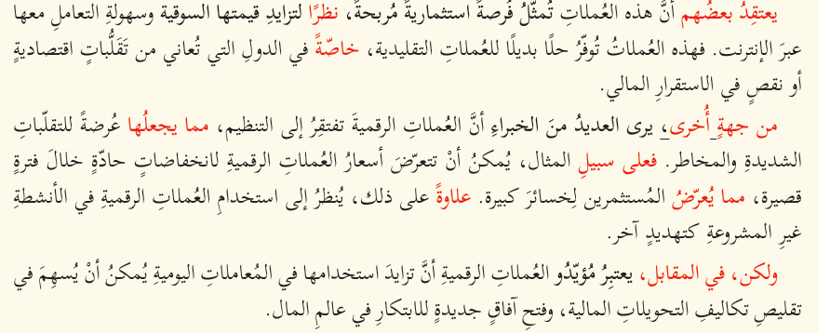
ننتقل الآن لنشتغل جماعة على استخراج عناصر العرض، باتباع الخطوات نفسها التي اتبعتها في استخراج عناصر المقدمة
يوجه المدرس التلاميذ للاشتغال على العرض بعد تحديده، ثم يدعوهم إلى قراءته ، والإجابة عن السؤال: ماذا يفعل الكاتب في هاتين الفقرتين؟
خطاطة النص الحجاجي:
1- العرض:
سيرورة التفكير: أنتقل إلى وسط النص؛
أقرأ الفقرات الوسطى، و أسأل نفسي: ماذا يفعل الكاتب في هذه الفقرات؟

Slide 46
لتحديد عناصر العرض، نتساءل عن المواقف التي ركز الكاتب عليها أثناء الحجاج. ثم نلاحظ العبارات: يعتقد بعضهم- من جهة أخرى- يرى العديد- .
يدعو المدرس المتعلمين إلى قراءة أجزاء من العرض، ويتوقف عند بعض العبارات مثل: من جهة أخرى- في المقابل- يعتبر مؤيدو، ويستعين ببعض الأسئلة: ما هي الآراء التي يعرضها النص؟ وما موقف كل طرف؟ ويحث التلاميذ على الإجابة عنها، وتعليلها مع التصريح بخطوات التوصل إلى الجواب حتى يتمكن التلاميذ من إدراك عناصر الحجاج، واستحضارها أثناء الكتابة.
سيرورة التفكير: ألاحظ الألفاظ المكتوبة بلون مغاير: يعتقد بعضهم- يرى العديد من الخبراء- يعتبر مؤيدو– يعتبر مؤيدو.
- هذه مؤشرات تضارب وجهات النظر، وعرض حجج كل طرف...
هل يكتفي الكاتب بعرض الآراء أم يدعم كل رأي بالحجج؟ هل يستعمل أمثلة؟ لماذا؟
أقرأ العرض، ثم أحدد الأطراف ومواقفها والحجج التي يدلي بها كل طرف لتدعيم موقفه..
الأسئلة

Slide 47
ننتقل الآن إلى تحديد عناصر العرض باستثمار الخطوات السابقة، وأستعين بالسؤال: ماذا يقدم العرض؟
يوجه المدرس المتعلمين إلى تلخيص عناصر العرض وصياغة فكرته الأساسية، ويطلب إثباتها على السبورة، بعد التأكد منها وتعليلها، ويتأكد من التصريح بمنطق الاستدلال لتوضيح كيفية التوصل إلى الفكرة، ويؤكد على ما ينبغي أن يتضمنه عرض نص حجاجي. حتى يتبين التلاميذ خاصية هذه المرحلة من مراحل الخطاطة الحجاجية، ويستحضروا ذلك أثناء التدرب على كتابة نص حجاجي.
عناصر العرض
بسط المواقف حول العملات الافتراضية، وعرض الحجج الخاصة بكل طرف

Slide 48
الممارسة الموجهة الثنائية
تساءلت ما إذا...
النشاط الثاني:
استنتاج الخطاطة الحجاجية
-الخاتمة
06 دقائق

Slide 49
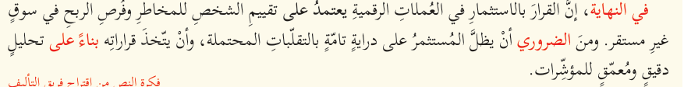
تشتغلون في ثنائيات لاستخراج عناصر الخاتمة. وتتدرجون في تعرف خاصيتها باعتماد الاستراتيجية نفسها التي اعتمدناها في النشاط السابق
يوجه المدرس التلاميذ إلى تحديد الفقرة الأخيرة، ويدعوهم إلى الإجابة عن السؤال: ما الخلاصة التي يمكن استنتاجها من الحجاج؟ ويؤكد أن الكاتب في الخاتمة يقدم نتائج الحجاج بشكل مجمل. كما تشير إلى ذلك عبارة: في النهاية، التي تدل على أننا أمام خاتمة استنتاجية.
خطوة التفكير: أحدد الفقرة الأخيرة
خطاطة النص الحجاجي:
3- الخاتمة:
في الأخير أبحث عن فقرة تجيب عن: ما النتيجة التي انتهى إليها الكاتب؟
ألاحظ تعبير: في النهاية- من الضروري- أن يتخذ قرارته... هذا يدل على تقديم النتيجة وتلخيص المواقف.

Slide 50
باستثمار الشرح، ننتقل إلى تحديد عناصر الخاتمة، كي نتعرف ما الذي ينبغي التركيز عليه أثناء كتابة خاتمة نص حجاجي
يدعو المدرس التلاميذ إلى تلخيص نتائج الشرح، لصياغة فكرة الخاتمة، وبعد التحقق من صحتها وتعليلها يطلب تدوينها على السبورة، مركزا على سيرورة التوصل إلى الفكرة، ويؤكد على العناصر التي ينبغي ان تتضمنها خاتمة نص حجاجي. حتى يتبين التلاميذ خاصية هذه المرحلة من الخطاطة الحجاجية، ويستحضروها أثناء التدرب على كتابة نص حجاجي.
عناصر الخاتمة
الاستنتاج:
خلاصة تؤكد أن الاستثمار في العملات الافتراضية يستلزم الدراية بتقلبات السوق، واتخاذ القرار يتوقف على تحليل معمق ودقيق

Slide 51
على سبيل التركيب، لاحظوا كيف تدرجنا في استخراج الخطاطة الحجاجية، من المقدمة إلى العرض ثم الخاتمة.
يلخص المدرس نتائج النمذجة موضحا مراحل الخطاطة الحجاجية قائلا: إذن، عند كتابة نص حجاجي نفكّر دائمًا في: ما القضية؟ (تعريف)- كيف نعرضها؟ (رأي واحد- آراء مختلفة)- ماذا نستنتج؟ (خلاصة)- هذه هي خطاطة النص الحجاجي . ويؤكد أن الخطوات تبقى نفسها حتى ولو تغير موضوع الحجاجي، ثم يقرأ الجدول، وينوه إلى أهمية احترام خصائص كل مرحلة من مراحل النص الحجاجي
النشاط 3 – أستنتج خطاطة النص الحجاجي:
خطاطة النص الحجاجي
خاتمة | عرض | مقدمة
استنتاج تلخيص الموضوع. تقديم رأي منطقي: بالتأكيد على أهمية أن يكون المستثمر، على دراية تامة بالتقلبات المحتملة، وأن يتخذ قراراته بناءً على تحليل دقيق ومعمق للمؤشرات. | الحجاج عرض وجهات النظر مدعمة بالحجج؛ المقابلة بين الآراء؛ دحض الأطروحة المخالفة لإبراز قوة الرأي المدعم. | موضوع الحجاج التعريف بالقضية موضوع الحجاج "الاستثمار في العملات الرقمية "

Slide 52

اختتام الحصة
5دقائق

Slide 53
من يذكرني بالهدف من درس اليوم؟
يوجه المدرس المتعلمين إلى تحديد المهارة المكتسبة والنمط النصي المرتبط بها.
1- الهدف من درس اليوم هو: تعرف عناصر النص الحجاجي واستنتاج خطاطته

Slide 54
ماذا تعرفنا خلال الحصة؟
يطلب المدرس من المتعلمين التذكير بعناصر النص الحجاجي وخطاطته..
موارد الكتابة الحجاجية: التعابير ــ الروابط
عناصر النص الحجاجي: القضية- الأطراف- الحجج
خطاطة النص الحجاجي: المقدمة- العرض- الخاتمة

Slide 55
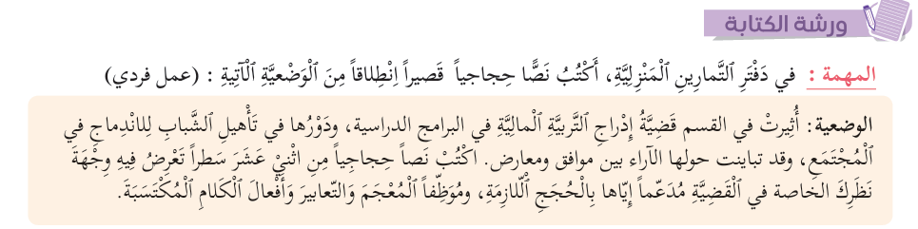
النشاط المنزلي / التحضير لورشة الكتابة:
يقرأ المدرس الوضعية ويطلب من أحد التلاميذ قراءتها، ثم يشرح المطلوب ويوضح التعليمة ويدققها، ويطلب منهم الاستئناس بخطوات الكتابة المثبتة في الصفحة 45 من الكراسة .
المهمة النهائية: إنتاج نص حجاجي

Slide 56

النشاط المنزلي: إعداد تصميم لإنتاج نص حجاجي استعدادا لورشة الكتابة
يوجه المدرس المتعلمين إلى التحضير لورشة الكتابة بوضع تصميم لمنتجاتهم مستأنسين بخطوات الكتابة في الصفح 45 من الكراسة.
الاستعداد لورشة الكتابة

Slide 57

وَصَلْنَا إِلَى نِهَايَةِ ٱلْحصَّةِ. لَا تَنْسَوْا مُرَاجَعَةَ دُرُوسِكُمْ، وَإِنْجَازَ وَاجِبَاتِكُمْ.
………..
أستعد لورشة الكتابة
إلى الحصة القادمة!

